Slide 1


USB2.0拓展坞

Slide 2
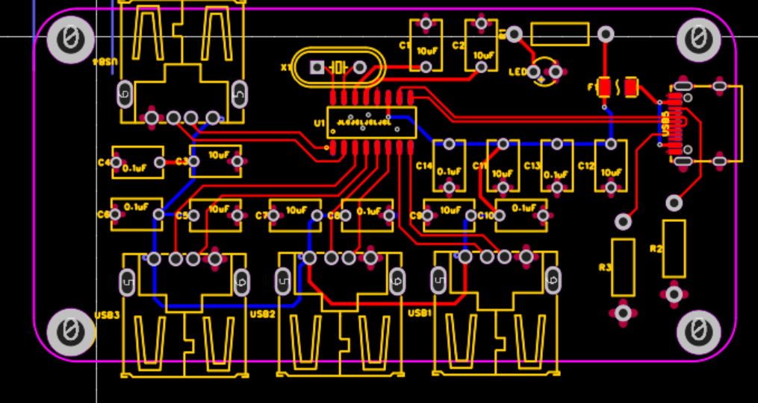
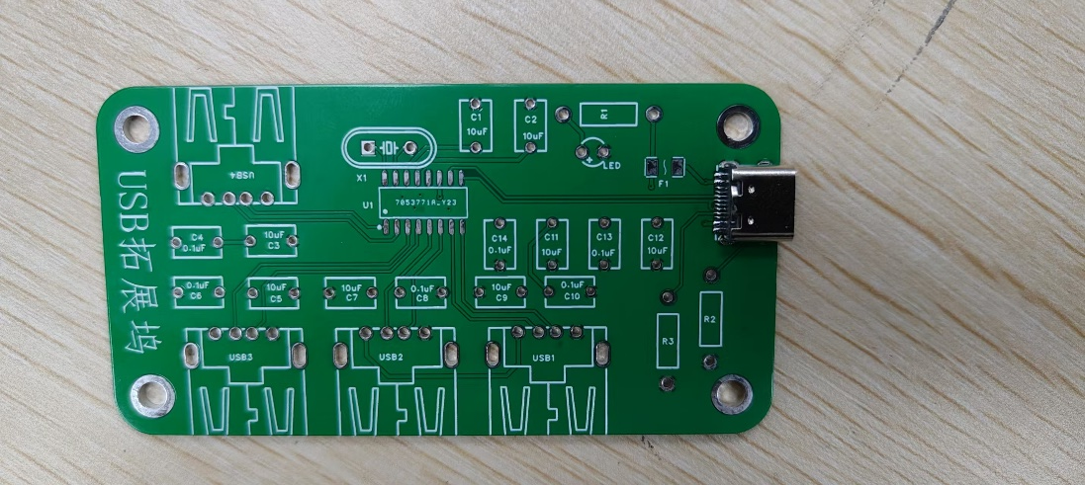
原理图，供参考对照

Slide 3
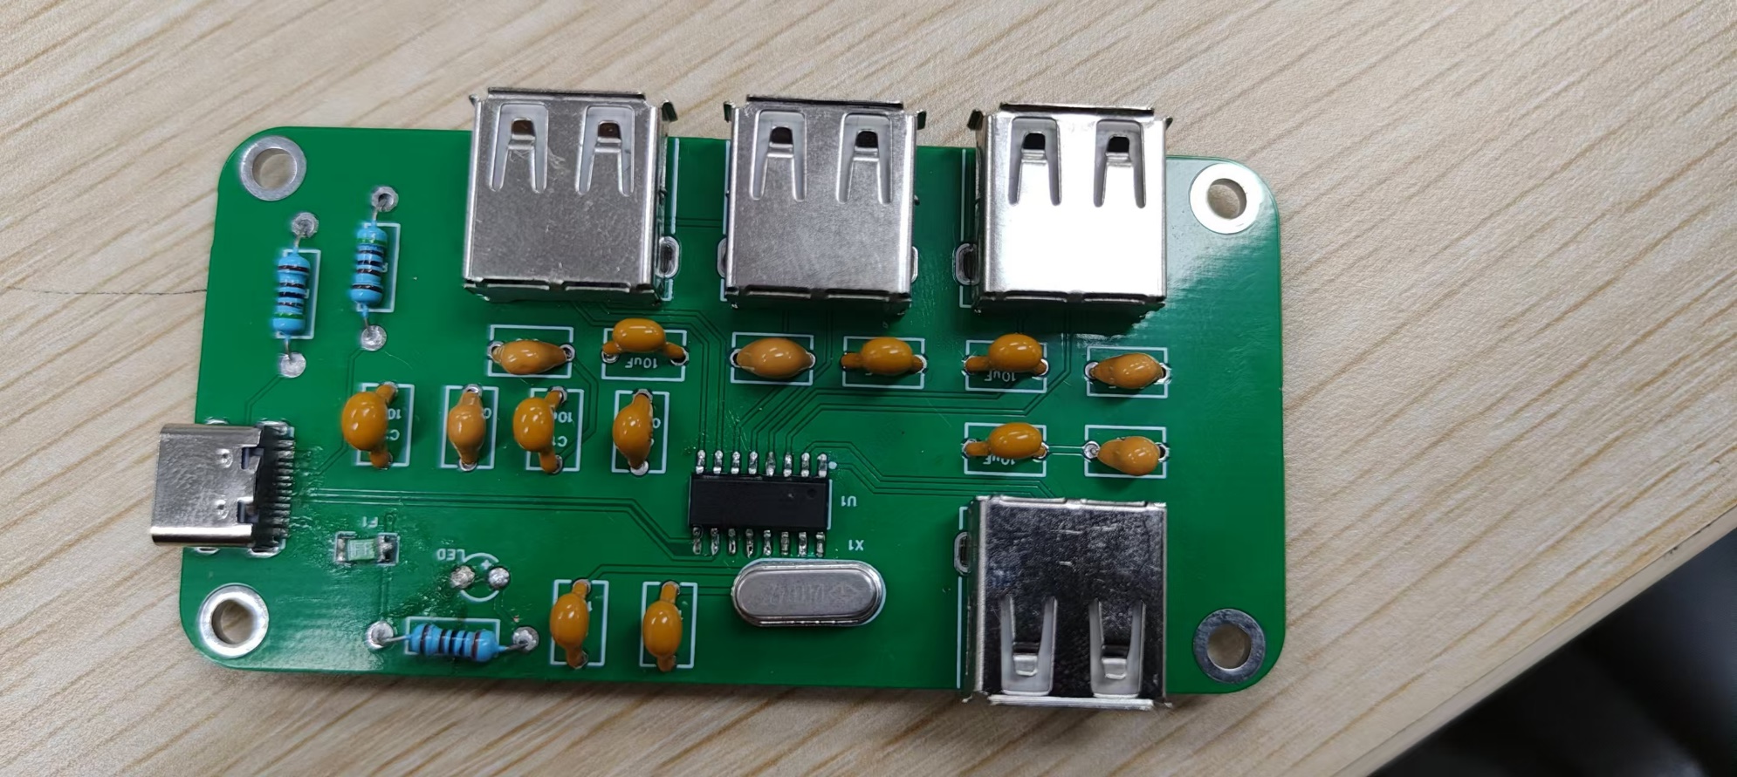
LED正负极判断：长正短负；芯片方向：点对齐
注意电容（0.1uf 104 10uf 106），电阻大小

Slide 4
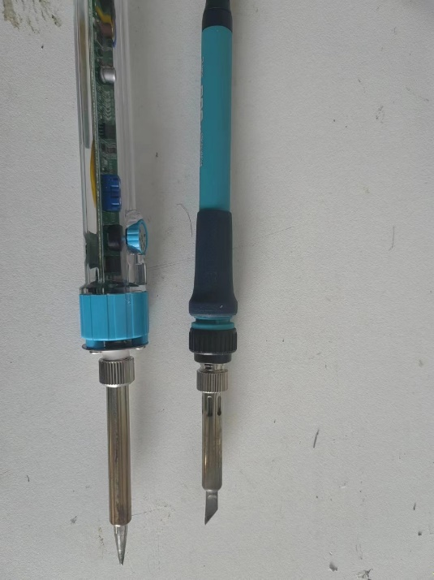
电烙铁使用：安全第一
在任何时候
不要触摸电烙铁的烙铁头
不要触摸加热台
不要触摸刚刚进行焊接的元器件附近
焊接时
保持焊接区域通风良好，以减少烟雾的吸入
要保持焊接区域整洁（意外扯到线，导致烙铁掉落到身上）
保证元件及工具安全
不要长时间（>30秒）高温（>250度）持续加热任何元件
不要持续（>5秒）加热（>250度）含有塑料的元件（按钮、母座，导线）
焊接后清理烙铁上的氧化物，给烙铁上锡
进一步详细使用见示范及群中的文档

Slide 5
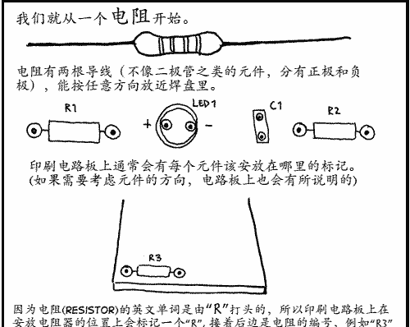
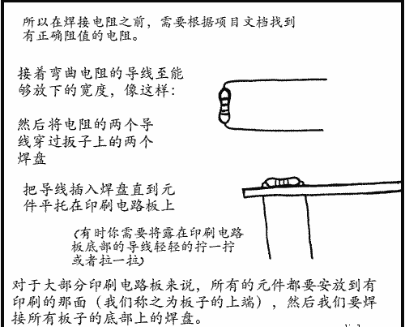

Slide 6
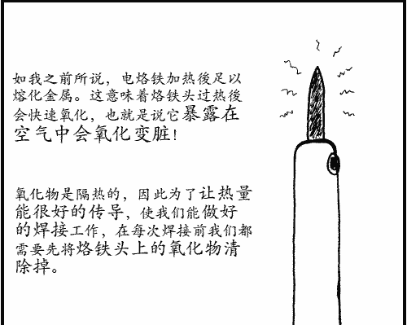
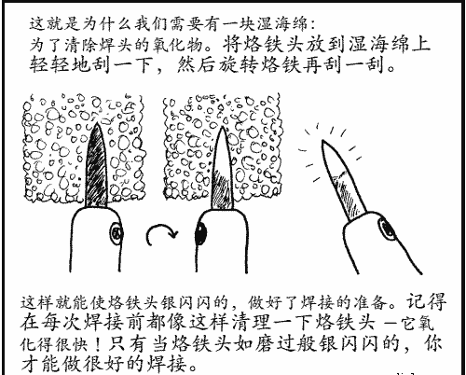

Slide 7
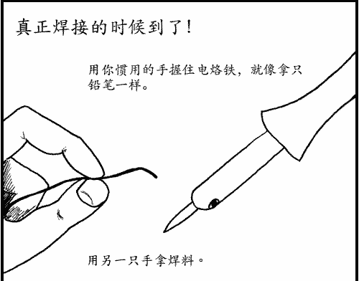
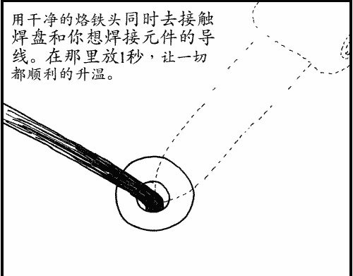

Slide 8
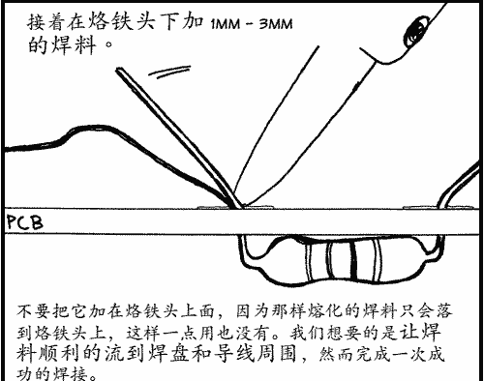
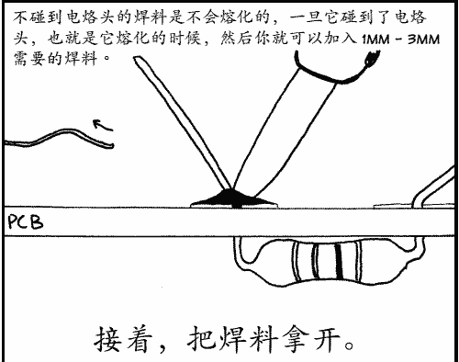
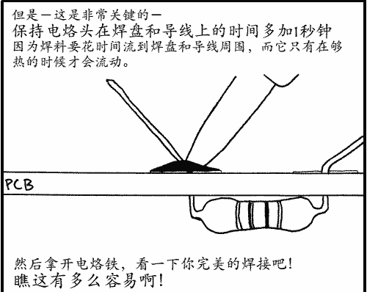

Slide 9
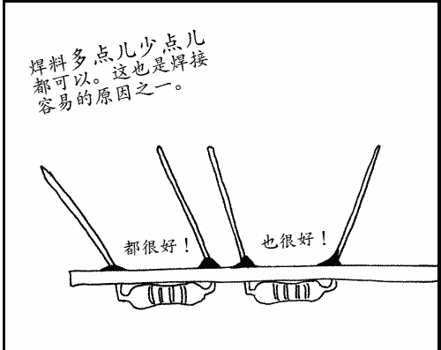

Slide 10
